Slide 1
ОПЕРАТИВНАЯ ПАМЯТЬ
Министерство образования и науки Республики Казахстан
КГКП «Алматинский колледж сервисного обслуживания»
Управления образования города Алматы
29 БОП Бауыржанова Анар

Slide 2
ОПЕРАТИВНАЯ ПАМЯТЬ

Slide 3
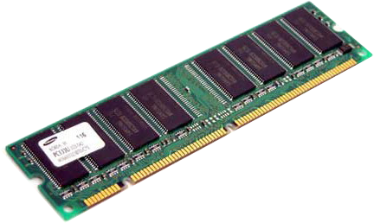
Энергозависимая часть системы компьютерной памяти, в которой во время работы компьютера хранится выполняемый машинный код а также входные, выходные и промежуточные данные, обрабатываемые процессором.
Оперативное запоминающее устройство

Slide 4
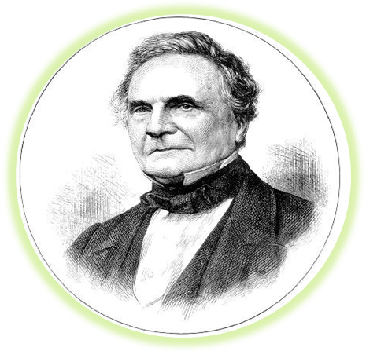
История
В 1834 году Чарльз Бэббидж начал разработку аналитической машины. Одну из важных частей этой машины он называл «складом», эта часть предназначалась для хранения промежуточных результатов вычислений. Информация в «складе» запоминалась в чисто механическом устройстве в виде поворотов валов и шестерней.

Slide 5
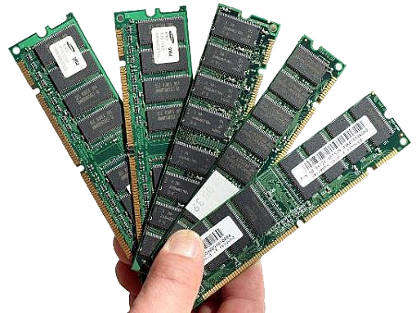
ОЗУ современных компьютеров
ОЗУ большинства современных компьютеров представляет собой модули динамической памяти, содержащие полупроводниковые ИС ЗУ, организованные по принципу устройств с произвольным доступом. Память динамического типа дешевле, чем статического, и её плотность выше, что позволяет на той же площади кремниевого кристалла разместить больше ячеек памяти, но при этом её быстродействие ниже. Статическая память, наоборот, более быстрая память, но она и дороже. В связи с этим основную оперативную память строят на модулях динамической памяти, а память статического типа используется для построения кэш-памяти внутри микропроцессора.

Slide 6
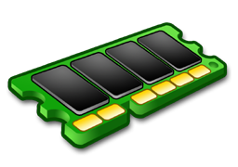
Память динамического типа (DRAM)
Экономичный вид памяти. Для хранения разряда (бита или трита) используется схема, состоящая из одного конденсатора и одного транзистора (в некоторых вариантах два конденсатора). Такой вид памяти, во-первых, дешевле (один конденсатор и один транзистор на 1 бит дешевле нескольких транзисторов триггера), и, во-вторых, занимает меньшую площадь на кристалле (там, где в SRAM размещается один триггер, хранящий 1 бит, можно разместить несколько конденсаторов и транзисторов для хранения нескольких бит). Но DRAM имеет и недостатки.

Slide 7

Во-первых, работает медленнее, поскольку, если в SRAM изменение управляющего напряжения на входе триггера сразу очень быстро изменяет его состояние, то для того, чтобы изменить состояние конденсатора, его нужно зарядить или разрядить. Перезаряд конденсатора гораздо более длителен (в 10 и более раз), чем переключение триггера, даже если ёмкость конденсатора очень мала. Второй существенный недостаток — конденсаторы со временем разряжаются.

Slide 8
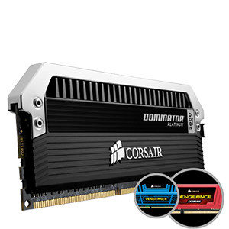
Память статического типа (SRAM)
ОЗУ, которое не надо регенерировать (обычно схемотехнически выполненное в виде массива триггеров), называют статической памятью с произвольным доступом или просто статической памятью. Достоинство этого вида памяти — скорость. Поскольку триггеры являются соединением нескольких логических вентилей, а время задержки на вентиль очень мало, то и переключение состояния триггера происходит очень быстро. Данный вид памяти не лишён недостатков. Во-первых, группа транзисторов, входящих в состав триггера, обходится дороже, чем ячейка динамической памяти, даже если они изготавливаются групповым методом миллионами на одной кремниевой подложке.

Slide 9
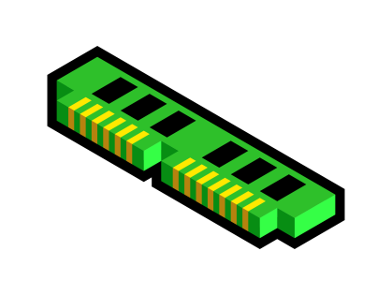
Кроме того, группа транзисторов занимает гораздо больше площади на кристалле, чем ячейка динамической памяти, поскольку триггер состоит минимум из 2 вентилей (шести-восьми транзисторов), а ячейка динамической памяти — только из одного транзистора и одного конденсатора. Используется для организации сверхбыстродействующего ОЗУ, обмен информацией с которым критичен для производительности системы.

